Slide 1

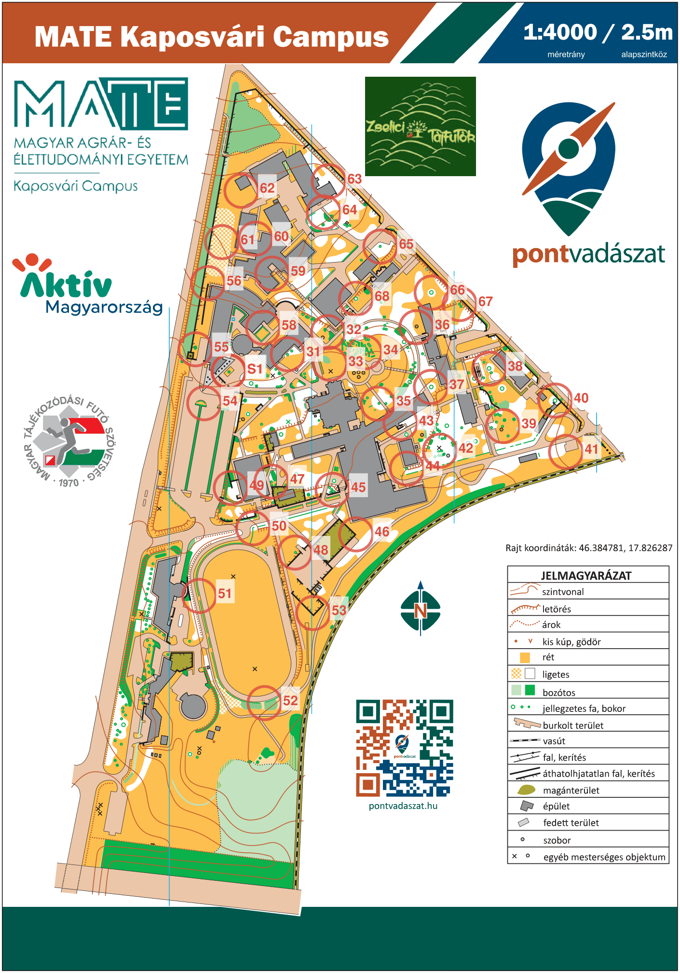





Pontvadászat
Első (fel)hajtás
Pontvadászat pálya első hivatalos eseménye a Kaposvári Campuson

Slide 2
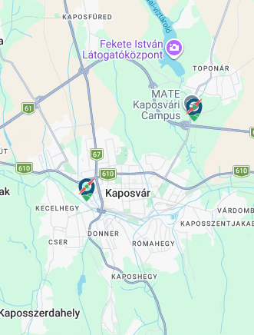
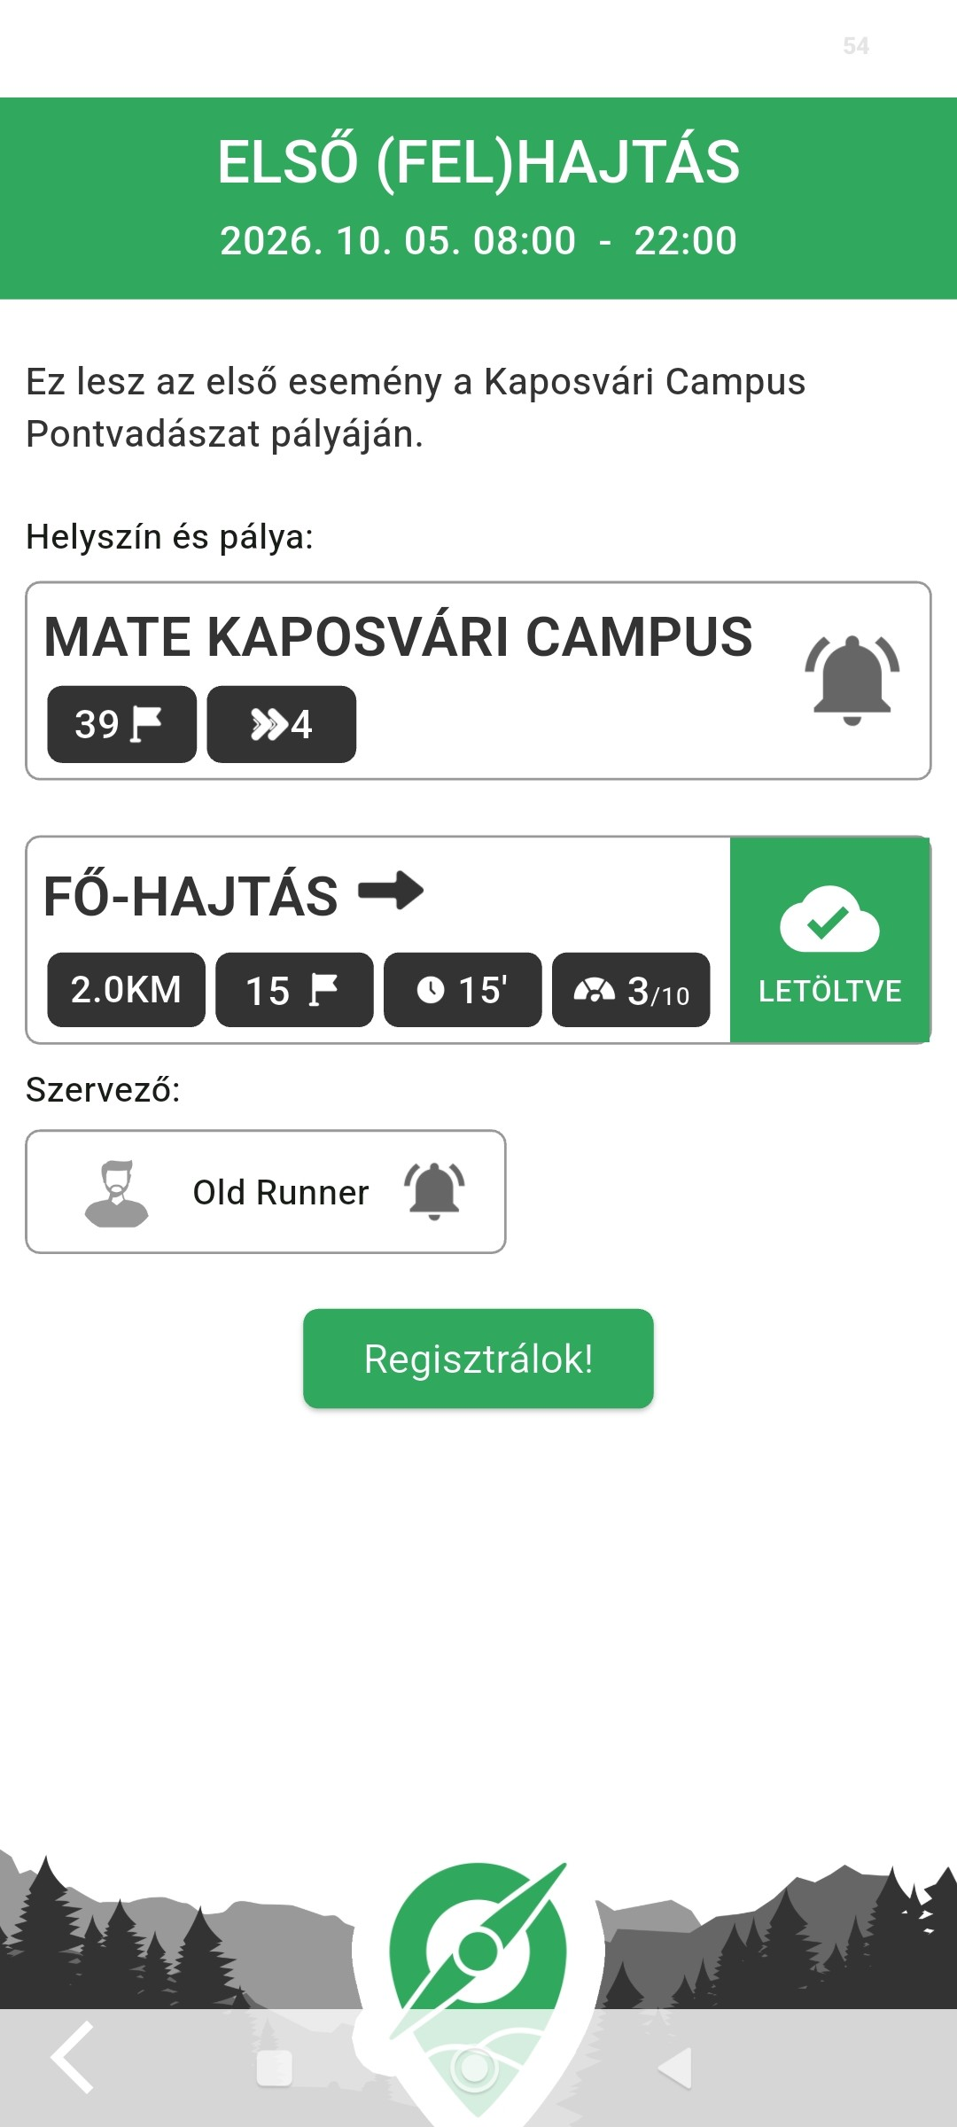
PONTVADÁSZAT TÁJÉKOZÓDÁSI ÉLMÉNYSPORT
A Pontvadászat egy mobilon futtatható tájékozódási sport, amit bárki kipróbálhat.
Országosan egyre több helyszínre telepítettek Pontvadászat pályát. Kaposváron kettő is van, a másik a Tesco mögött a városligetben.
Az Első (fel)hajtás eseménnyel nyitjuk meg hivatalosan a Kaposvári Campusra telepített Pontvadászat pályát.

Slide 3
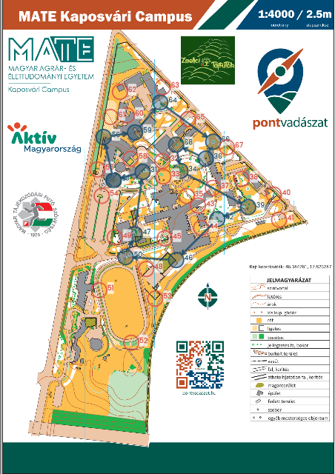
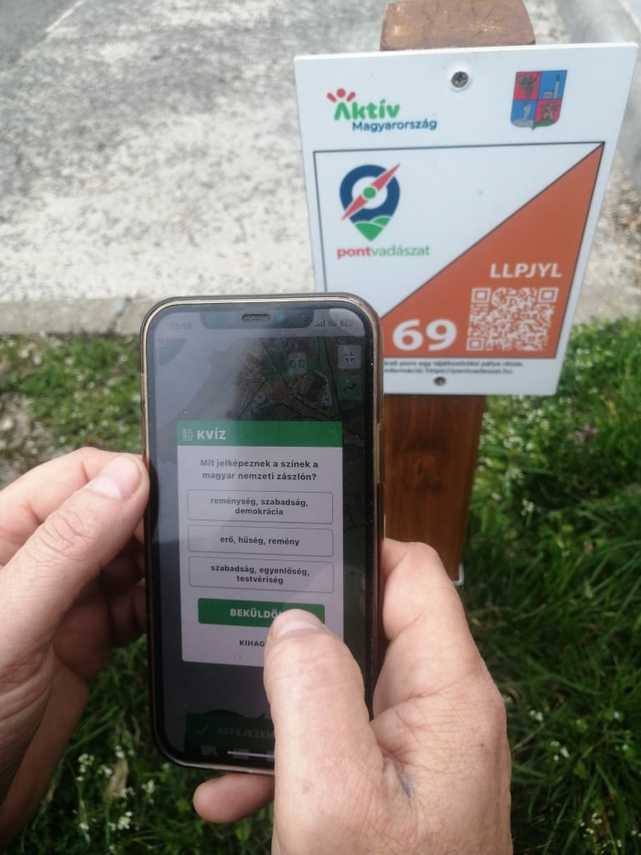
A letölthető appban tájfutó térképet kapsz a mobiltelefonodra, amit tudsz mozgatni-nagyítani, és látod rajta a megkeresendő ellenőrzőpontokat.
A helyszínen segítségnek egy papír alapú térképet is vihetsz majd magaddal.
A tájékozódási pályán a Startból indulva kell meghatározott sorrendben megkeresni a pontokat és a Célba érkezve befejezni a pályát.
A pálya teljesítéséhez nem kell internet kapcsolat, csak az eredmény megtekintéshez!

Slide 4
A pontok között az útvonalat magadnak kell megtalálnod.
Ha odaértél az ellenőrzőponthoz, narancs-fehér, QR-kóddal ellátott táblák várják, hogy befotózd őket, amelyhez engedélyezned kell telefonodon a kamerahasználatot.
Néhány eseményen a pontokon kvízkérdésekre is válaszolhatsz.
Az applikáció méri a Start és Cél között eltelt időt, amely aktív internet kapcsolatnál, a pálya befejezése után, azonnal látszani fog.

Slide 5
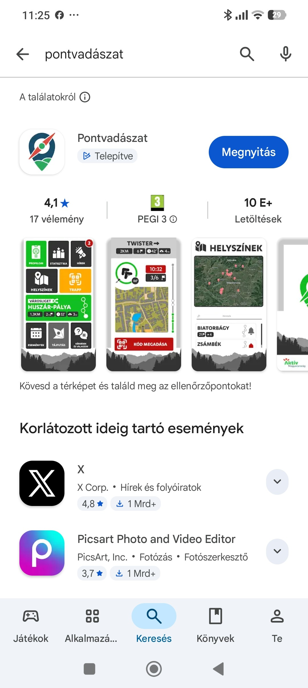
Amit a rendezvény előtt már otthon is megtehetsz, de ha nem sikerült a helyszínen segítséget is kaphatsz hozzá:
Le kell tölteni a PONTVADÁSZAT nevű appot a Google Play áruházból vagy az App Store-ból.

Slide 6


A PONTVADÁSZAT app. letöltése és elindítása után kattints a sárga REGISZTRÁCIÓ gombra!
Első alkalommal ne használd az áthúzott részeket!

Slide 7
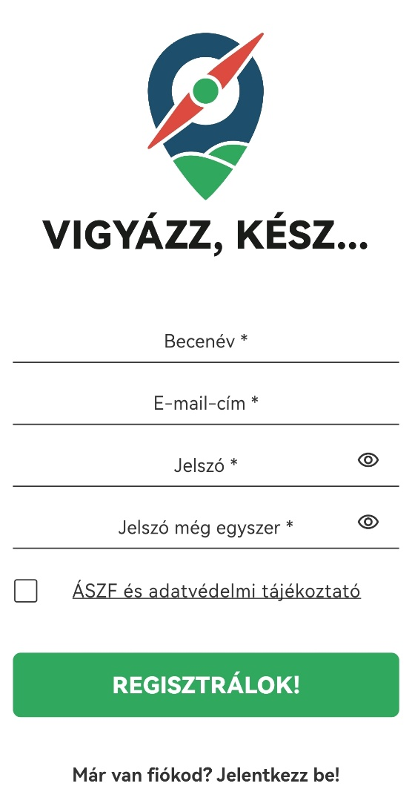
Az új lapon adj meg egy olyan nevet, amelyen szerepelni szeretnél és töltsd ki a további sorokat.
Jelszónak bármit megadhatsz, ami megfelel a feltételeknek, csak emlékezz rá!
Befejezésül kattints a REGISZTRÁLOK! gombra.

Slide 8
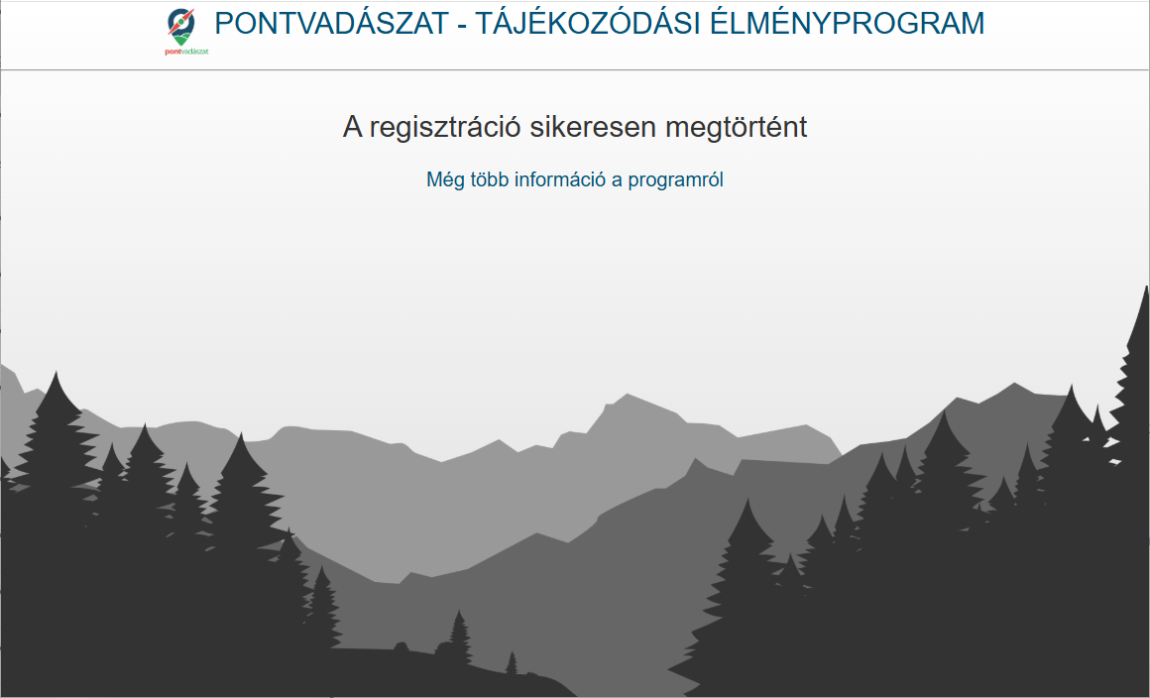
Ezután kapsz egy levelet az általad megadott email címre, abban kattints a REGISZTRÁCIÓ AKTIVÁLÁSA szövegre.
A weboldalon visszajelzést kapsz a sikeres regisztrációról.

Slide 9

Egy pálya teljesítéséhez újra be kell lépni az appba!
Az adatok beírása után a BEJELENTKEZÉS gombra kell nyomni.
Ha ezzel készen vagy, már bárhol, bármikor készen állsz egy Pontvadászatra.

Slide 10

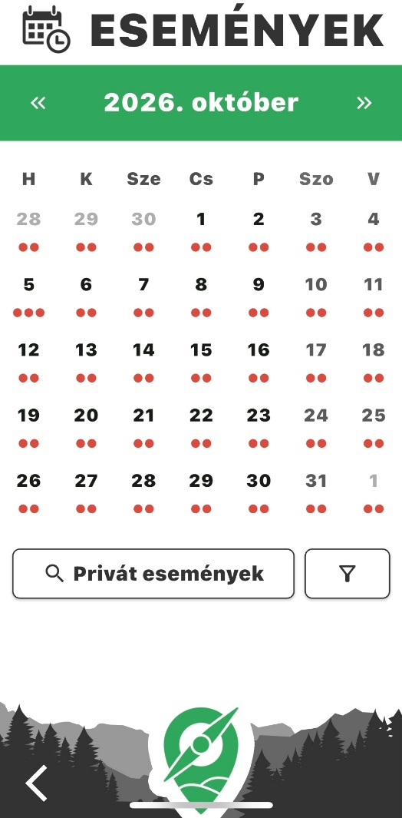


Kattints az ESEMÉNYEK csempére!
A megjelenő naptáron jelöld ki az október 5. napot.

Slide 11
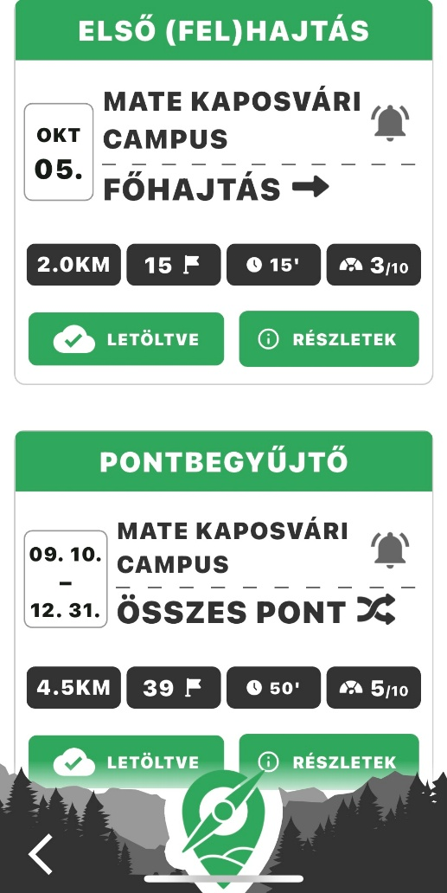


A listában megjelennek azok az események, amelyeket azon a napon teljesíteni lehet.
Válaszd ki MATE Kaposvári Campus ELSŐ (FEL)HAJTÁS nevű eseményt.
Kattints a RÉSZLETEK feliratra.

Slide 12
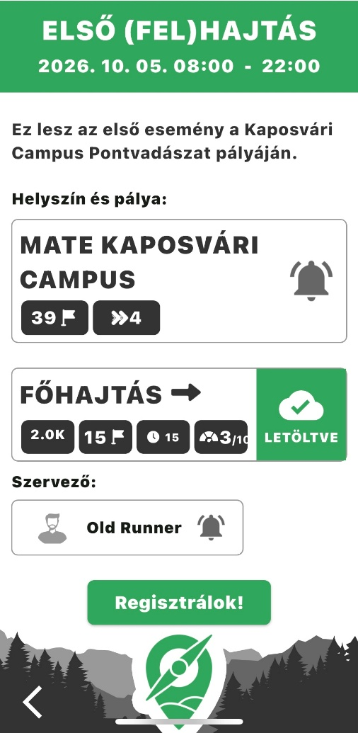

A képernyőn megjelenik a kiválasztott esemény oldala.
Kattints a Regisztrálok! feliratra.

Slide 13
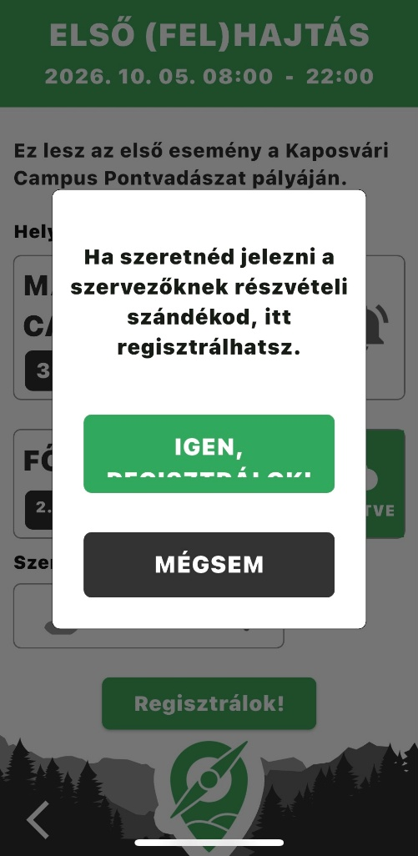
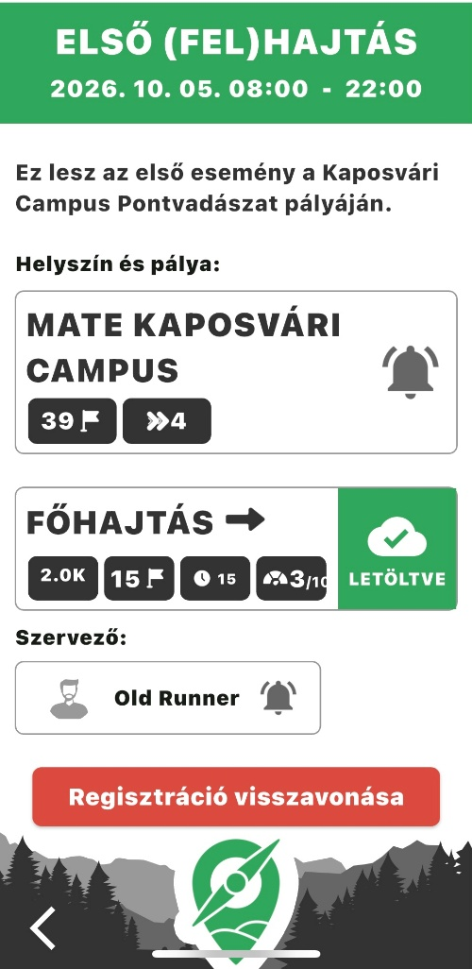


Meg kell erősíteni a regisztrációt, az IGEN, REGISZTRÁLOK! gombra kattintva.
Ezután a Regisztrálok! gomb helyén piros sávban megjelenik a Regisztráció visszavonása opció.

Slide 14
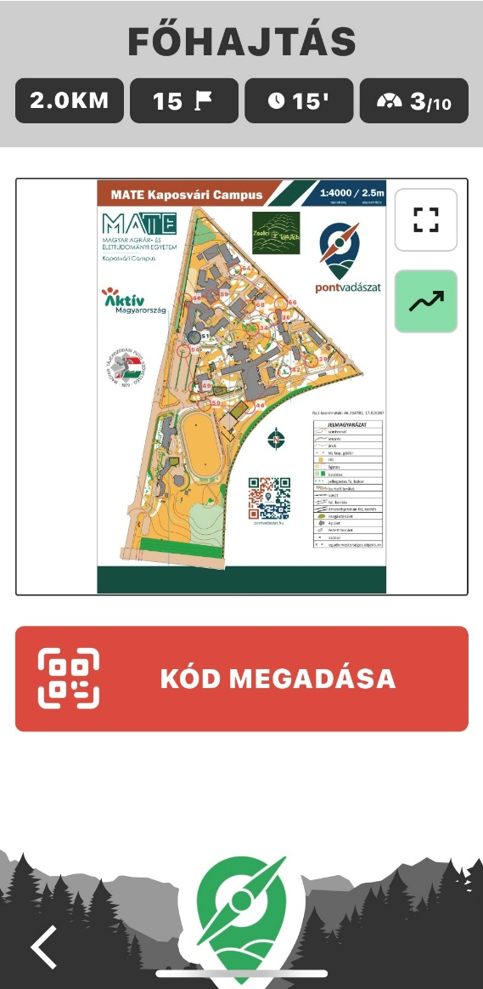

Az előkészítés utolsó lépéseként kattints a LETÖLTÉS csempére, és letöltődik a térkép a telefonra.
A letöltött térkép mutatja a pályát.
A térképet ki lehet nagyítani a nyíllal jelzett gombbal.

Slide 15
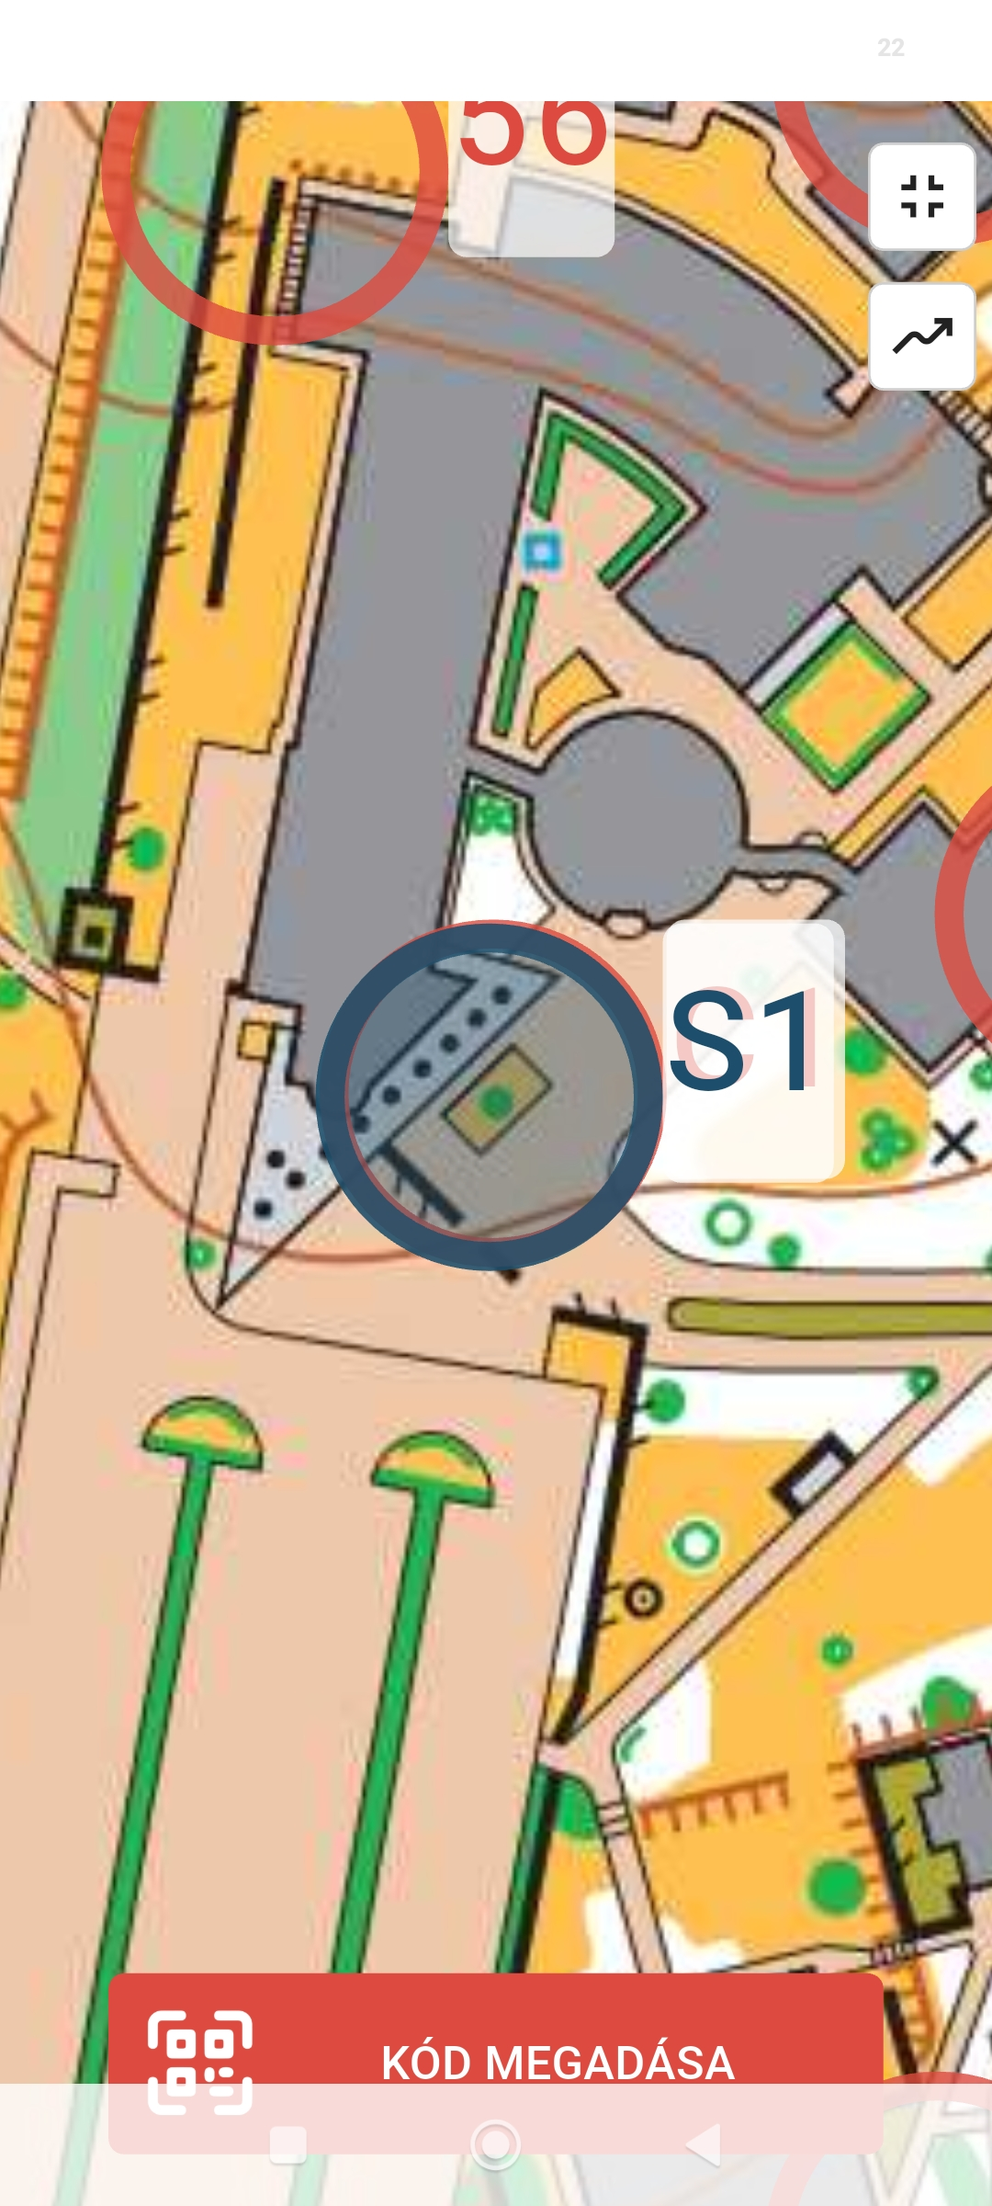
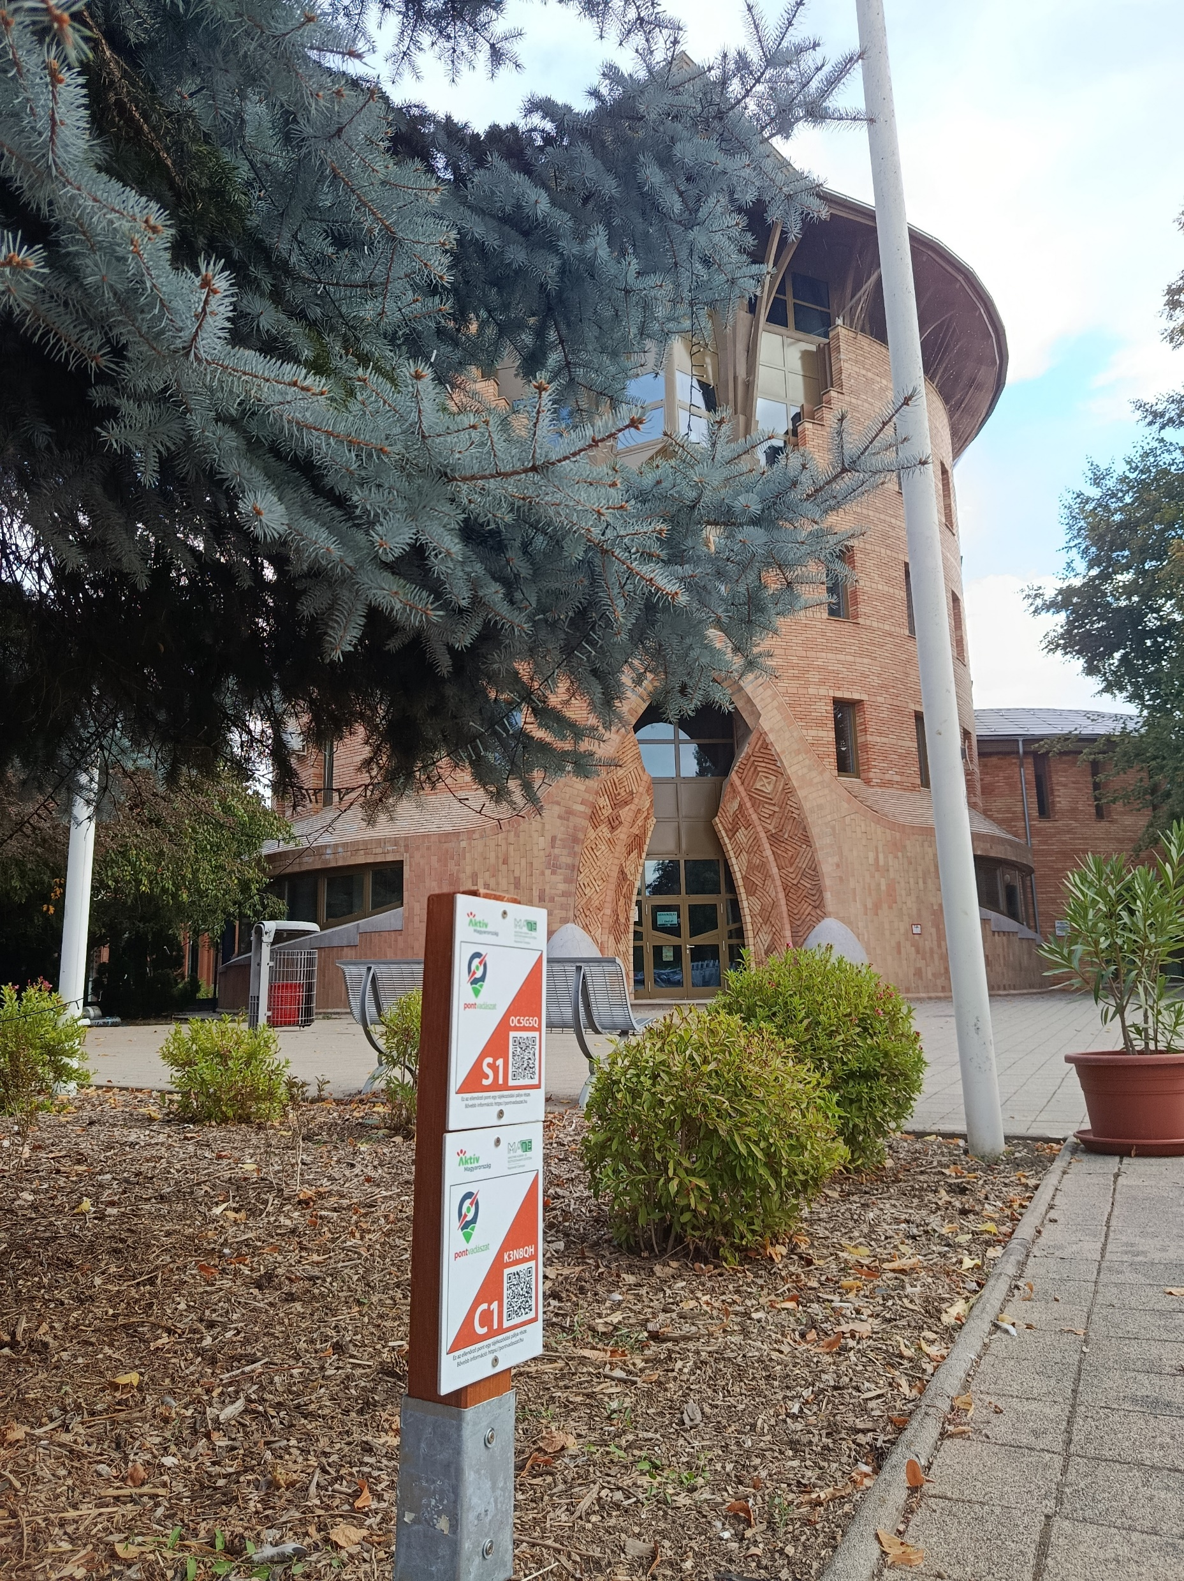

A pálya pontjait sorban egymás után kell érinteni.
A térkép kék színnel kiemeli a soron következő pontot.
Az érintett pontok zöld színűvé válnak.
Az első pont a Start, ahol egy S1 feliratú QR kóddal ellátott tábla található.

Slide 16

A KÓD MEGADÁSA gombra kattintva be kell olvasni a QR kódot.
Előfordulhat, hogy a beolvasáshoz előzetesen engedélyezni kell a kamera használatát!

Slide 17
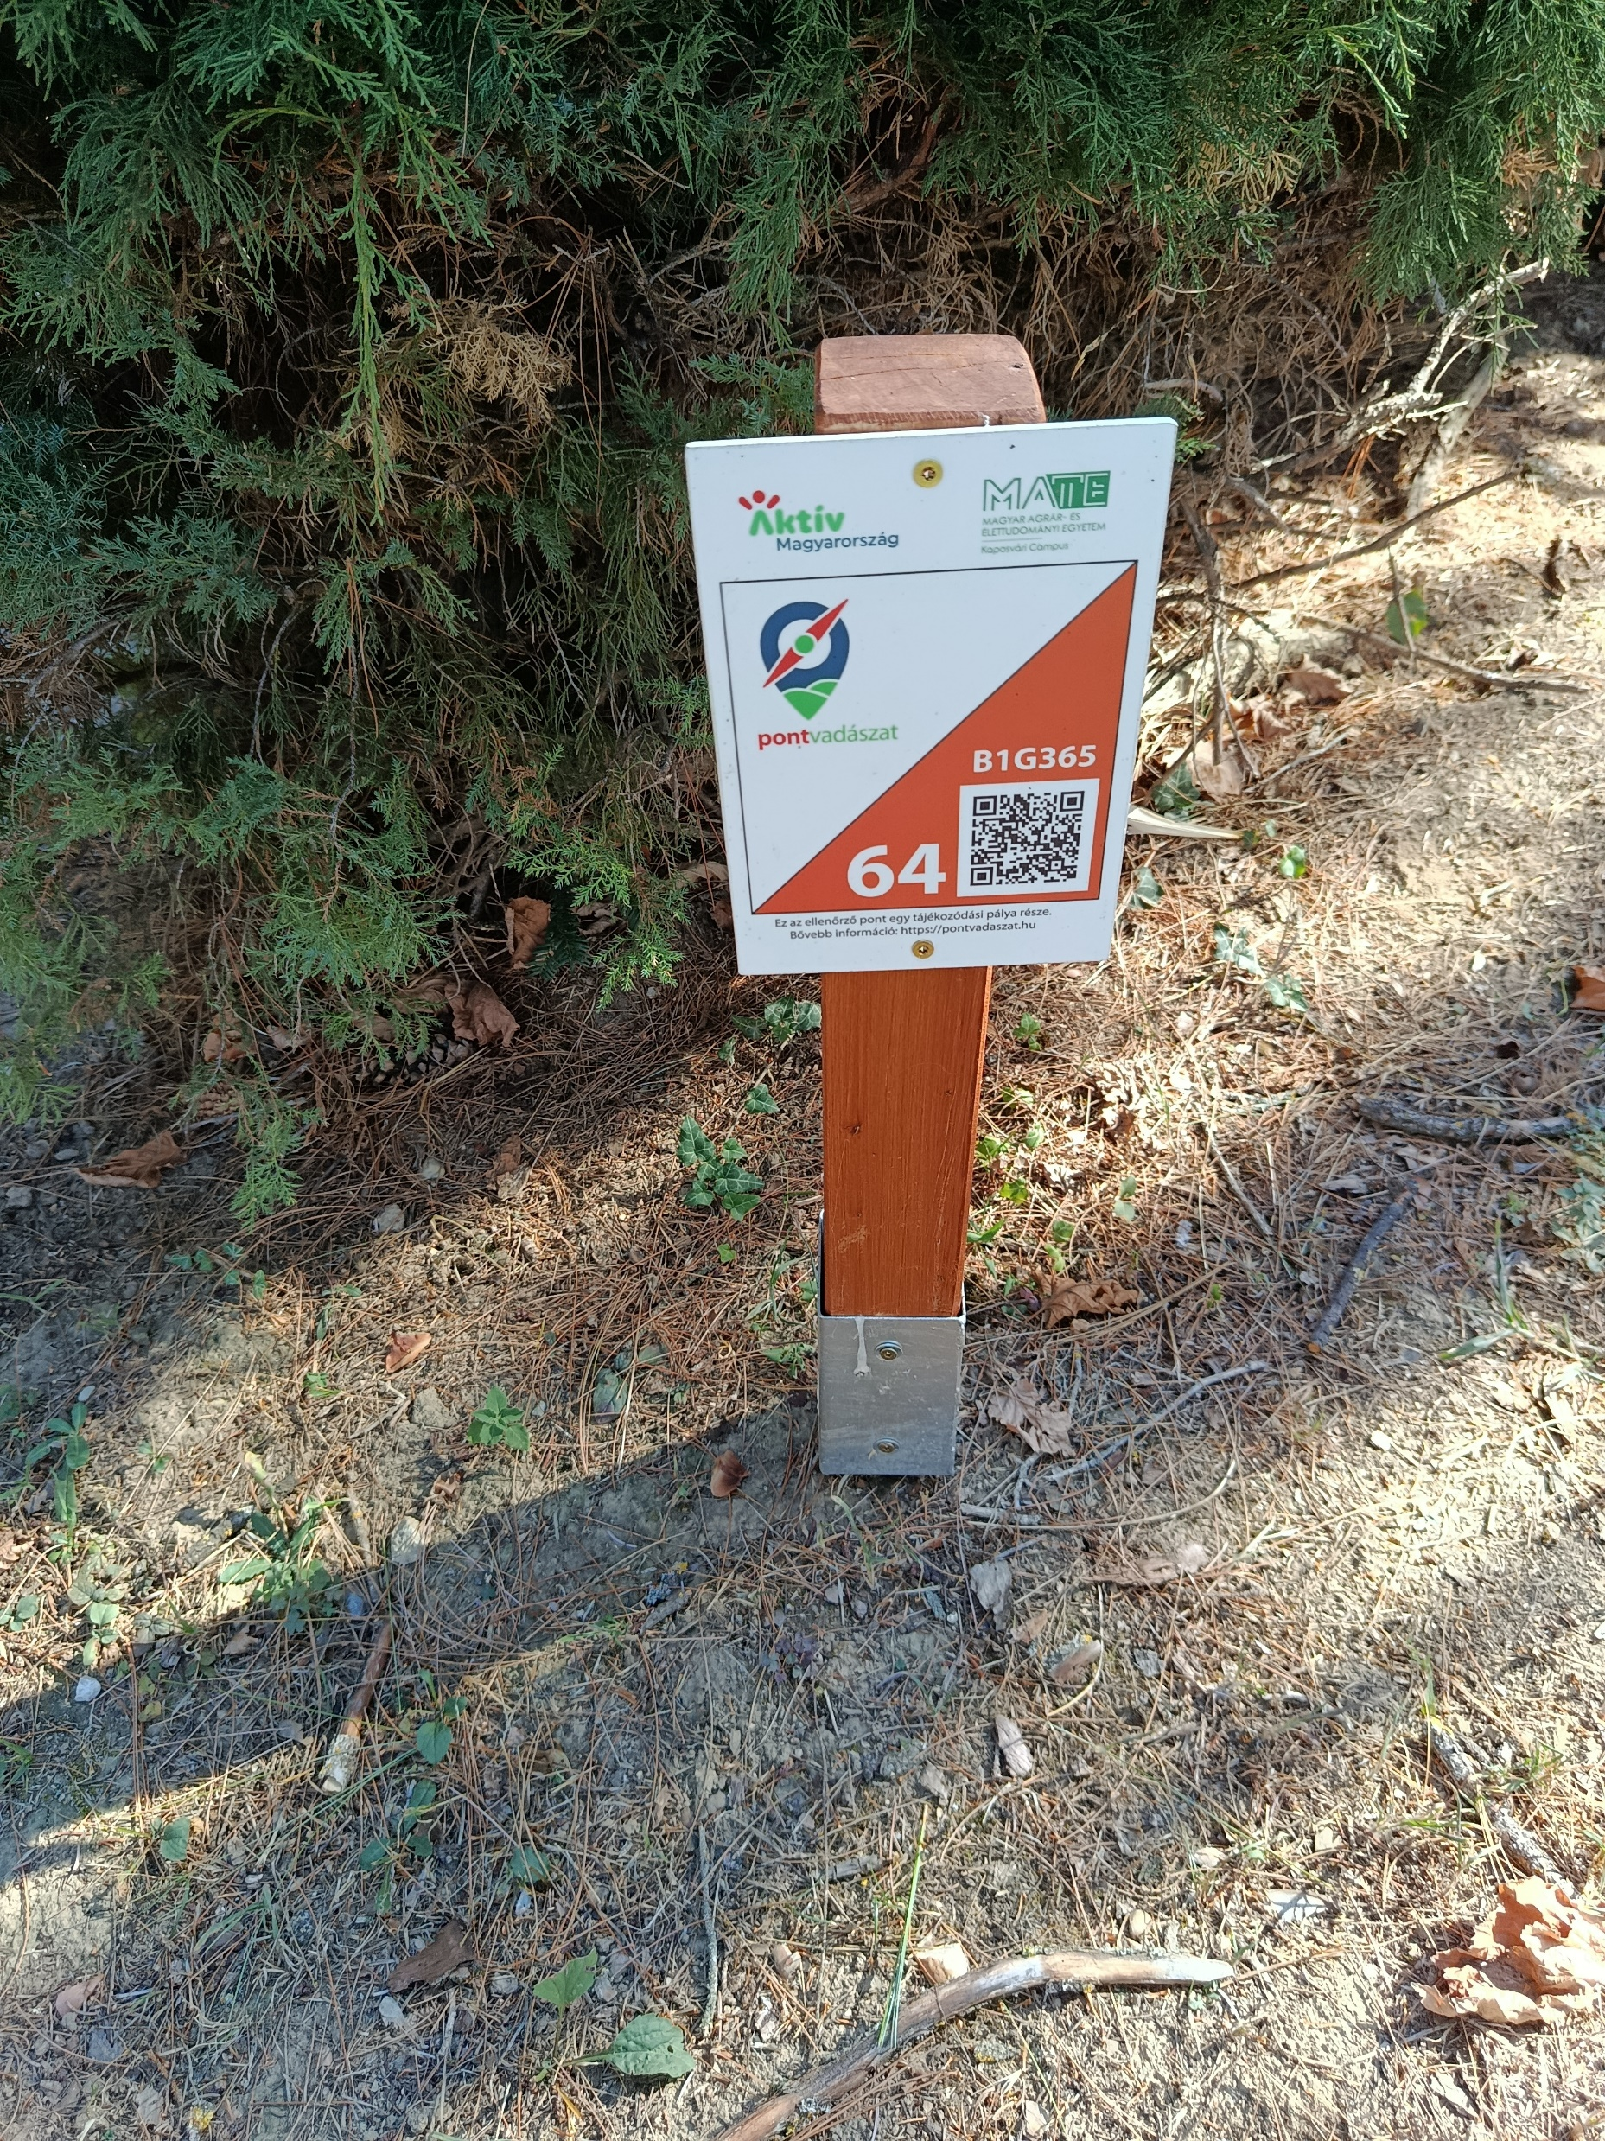
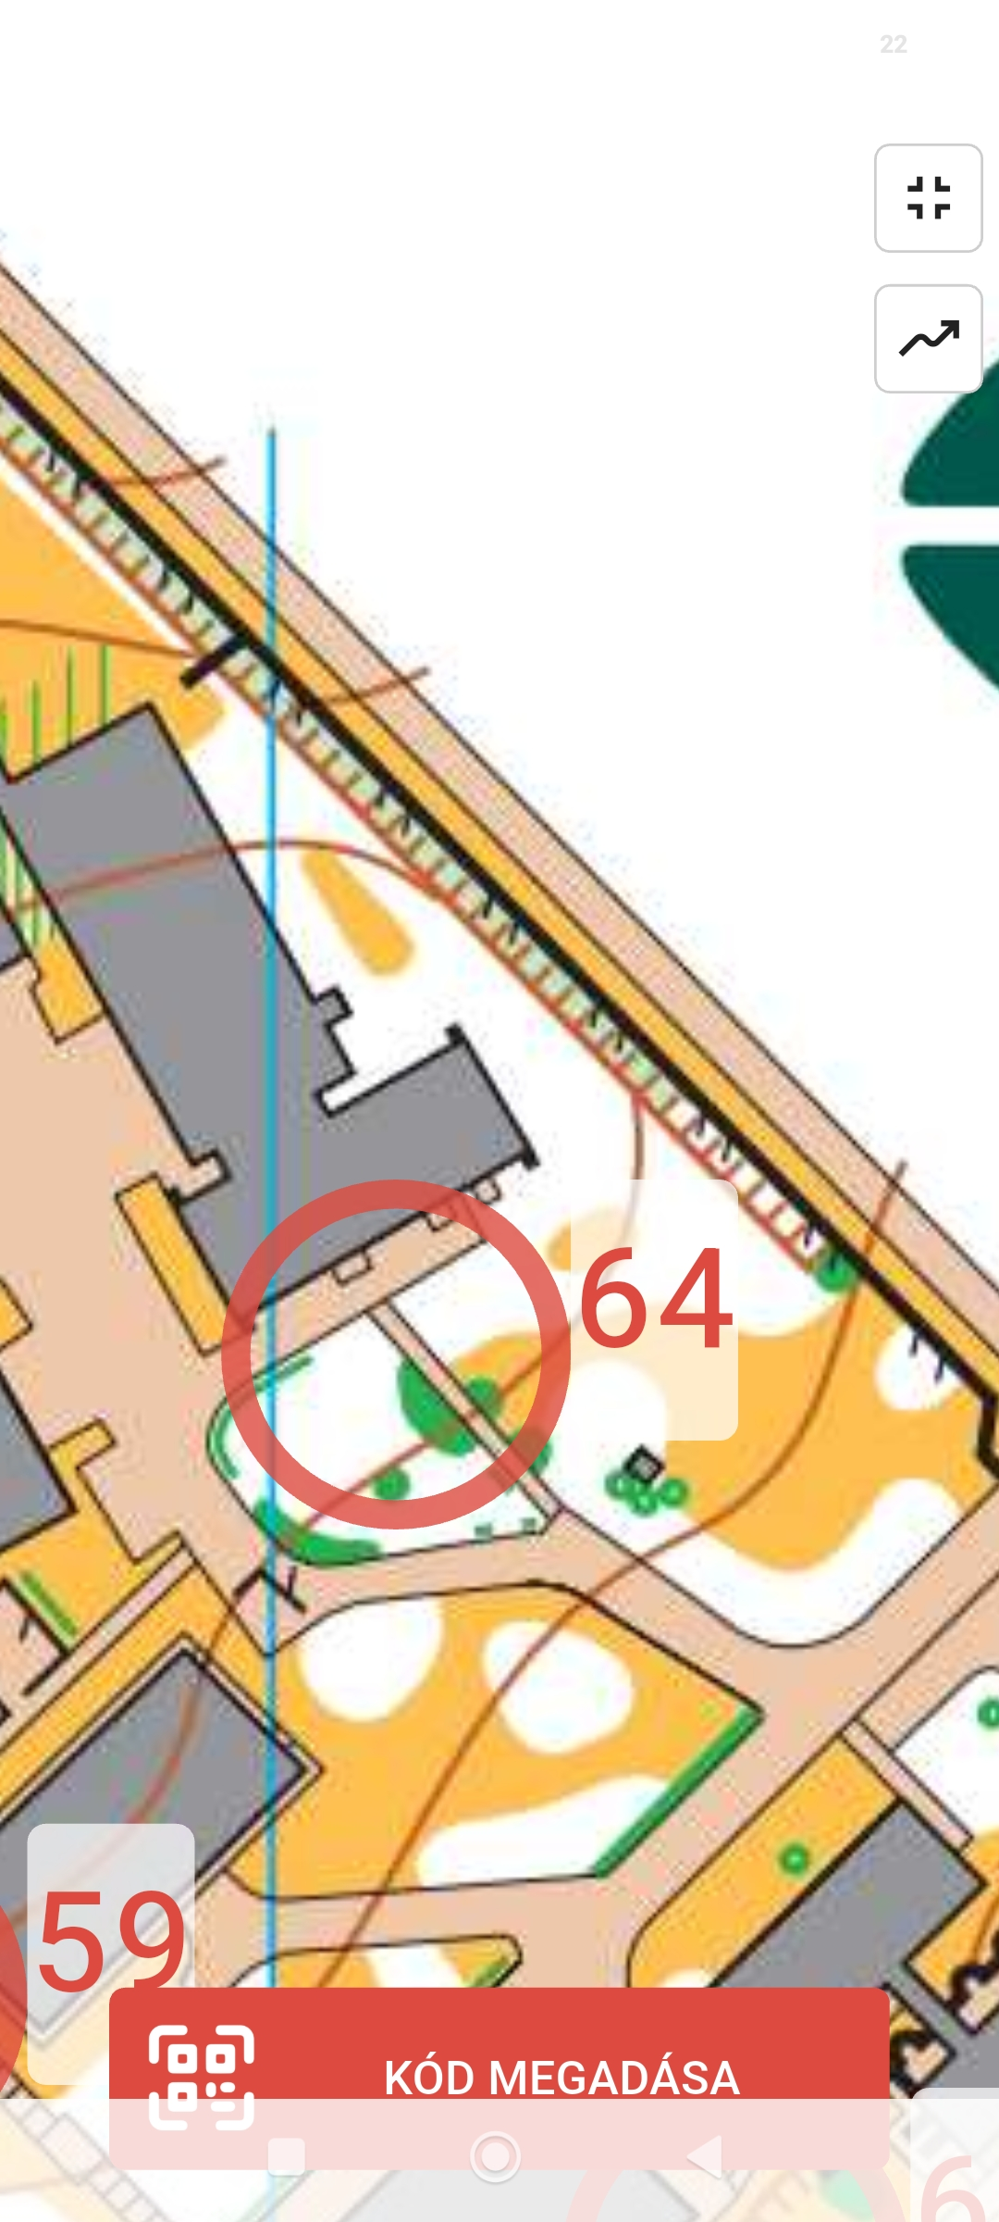

Az S1 pont érintése után meg kell keresned a pálya első pontját.
A ponthoz érkezve ellenőrizd, hogy a táblán szereplő kód megegyezik a térképen szereplő kóddal!

Slide 18
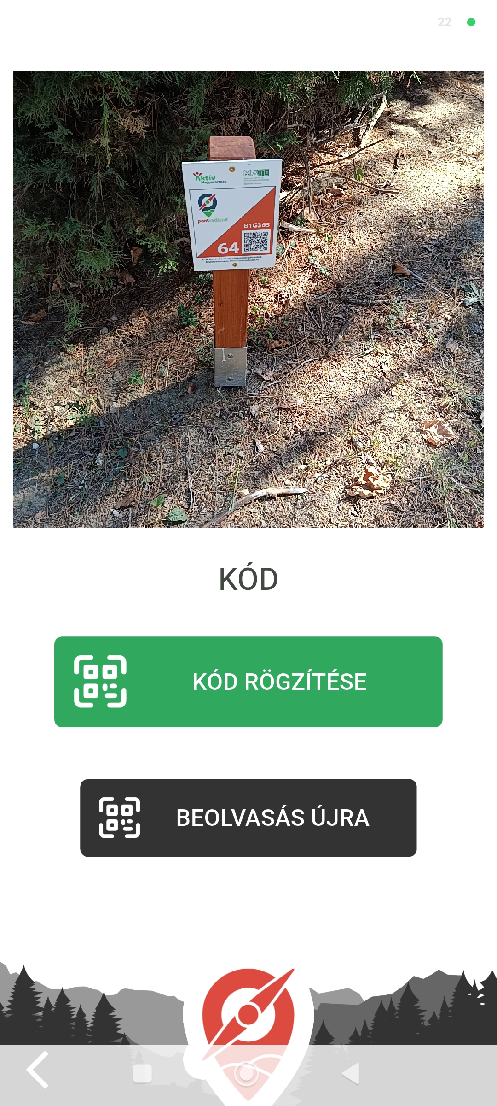
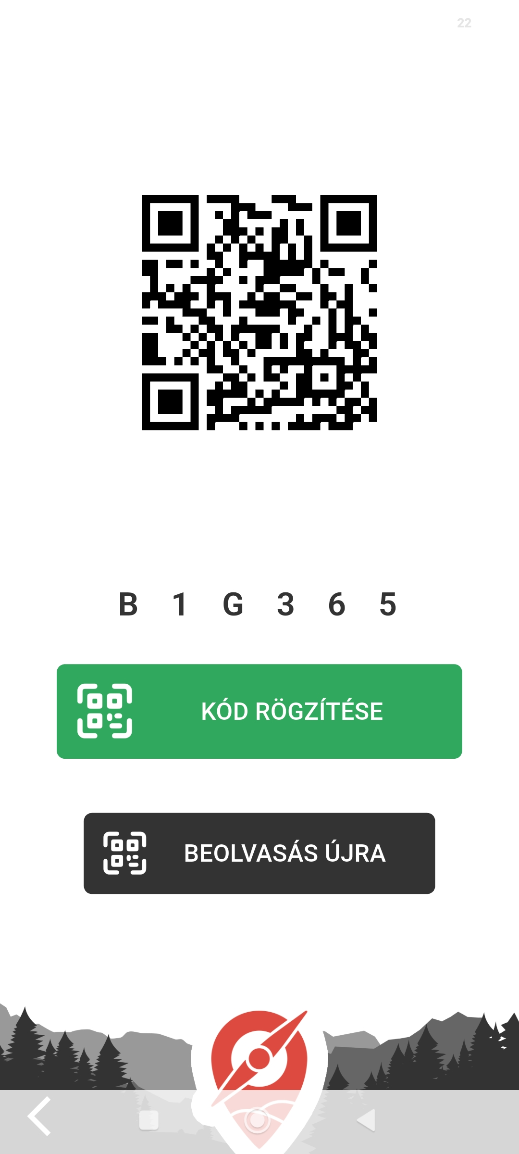

Ezután itt is be kell olvasnod a QR kódot a már megismert módon.
A beolvasás fázisait mutatják a képek.
A KÓD MEGADÁSA gomb megnyomása után a kamerával közelíts a táblához és megtörténik a beolvasás.

Slide 19
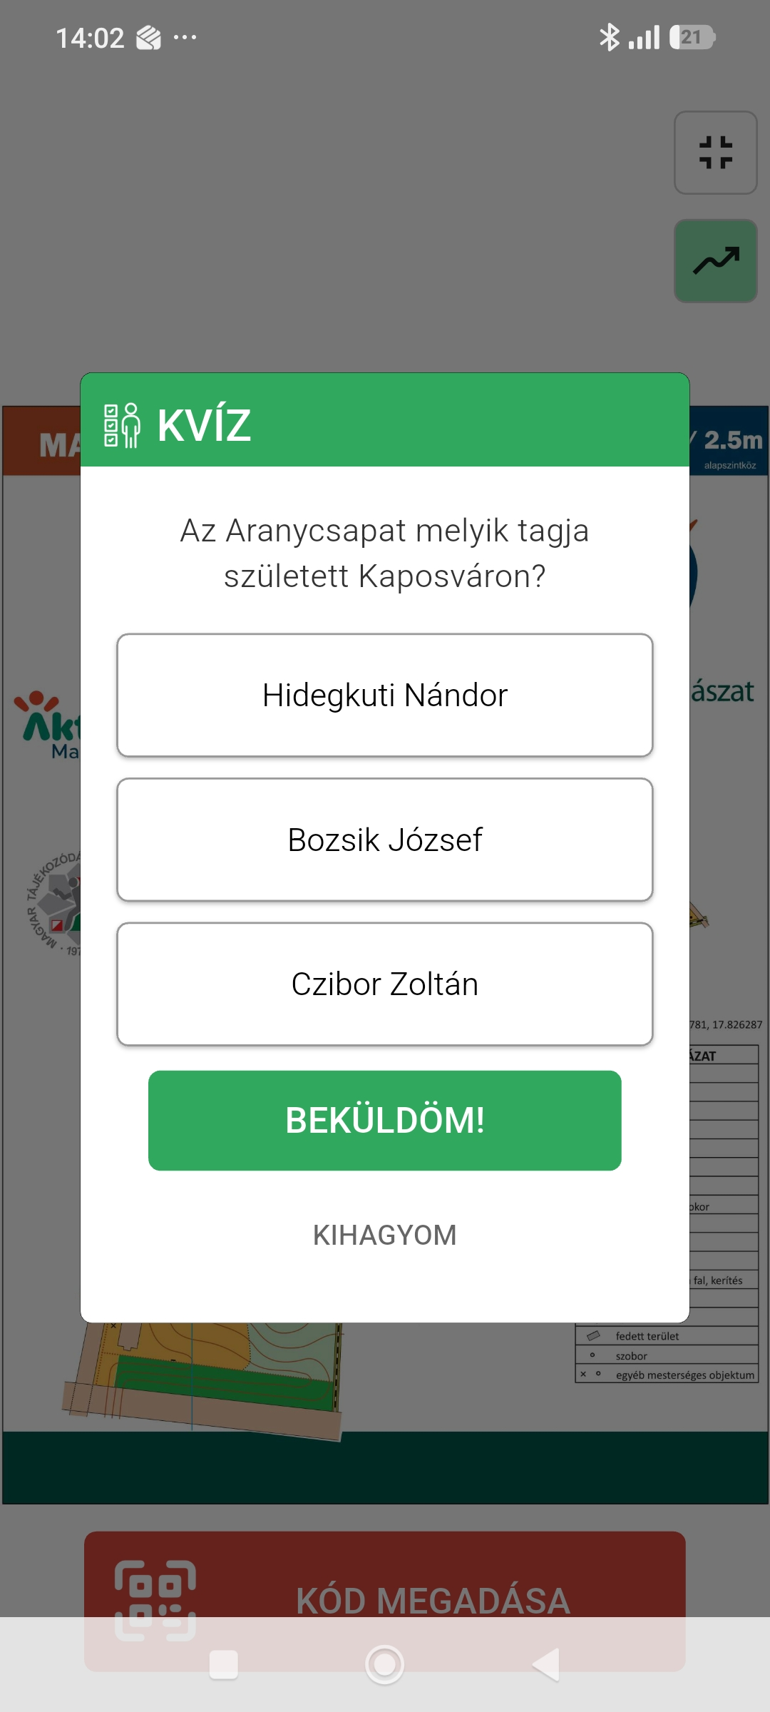


Utolsó lépésként nyomd meg a KÓD RÖGZÍTÉSE gombot a beolvasás befejezéshez.
Ha a pontokhoz kvízkérdés is tartozik, akkor ezután megjelenik a képernyőn.
A helyesnek vélt válasz megjelölése után pöccints a BEKÜLDÖM gombra.

Slide 20
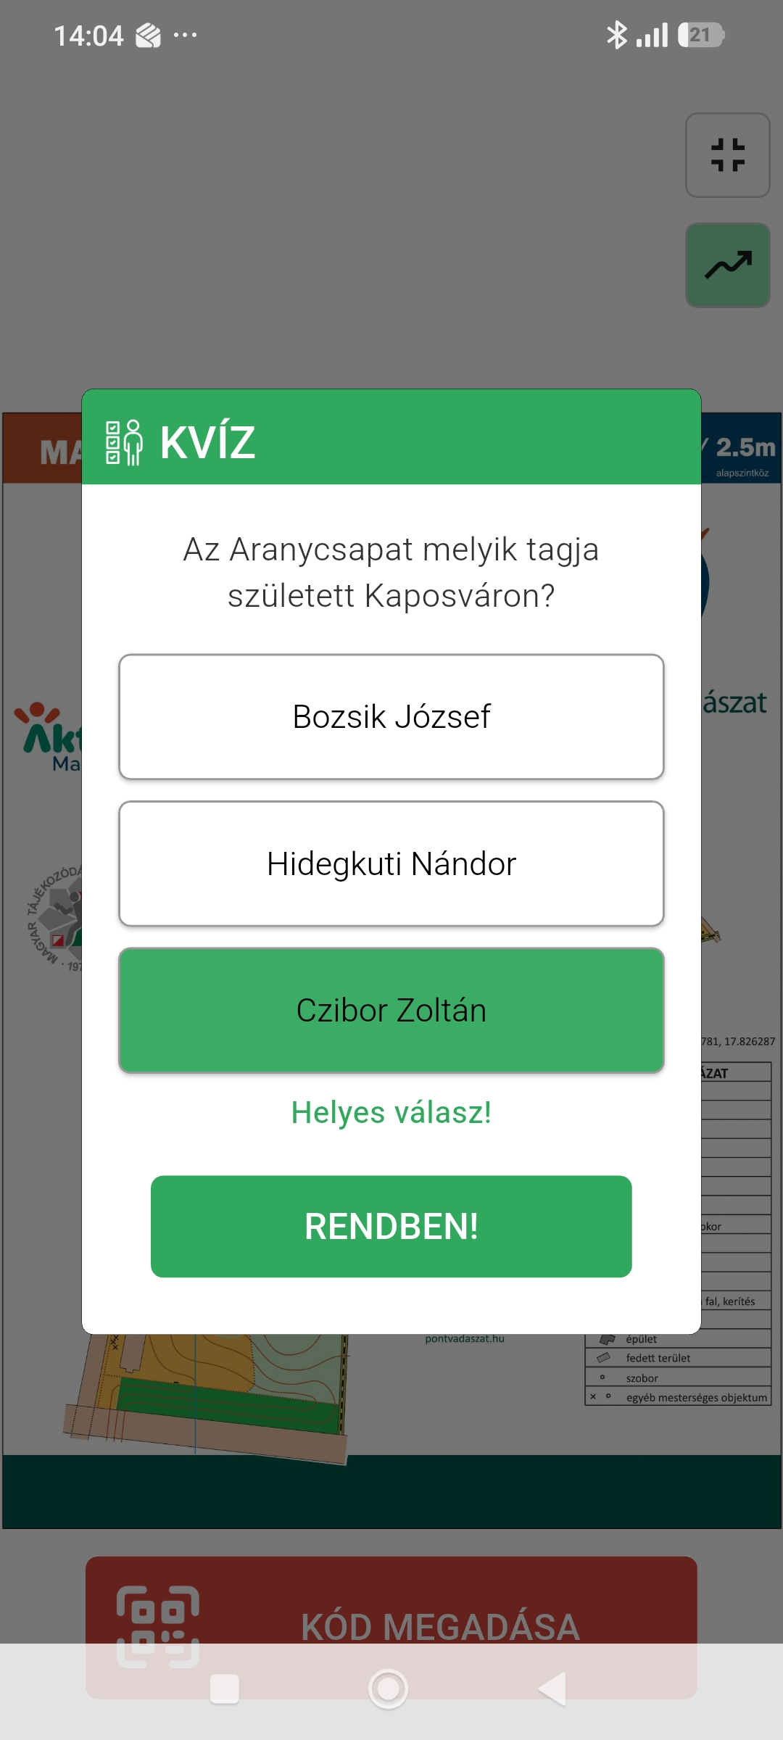


Ha nem akarsz válaszolni, kattints a KIHAGYOM gombra!
Ha beküldted a választ, mindjárt megkapod, hogy az helyes volt-e.
A RENDBEN! gombbal mehetsz tovább.

Slide 21
Az első pont érintése után jöhet a második, a harmadik és így tovább.
Minden pontnál a megismert módon olvasd be a kódokat és válaszolj a kérdésekre.
A pályát a Célban, a C1 táblánál fejezheted be.

Slide 22
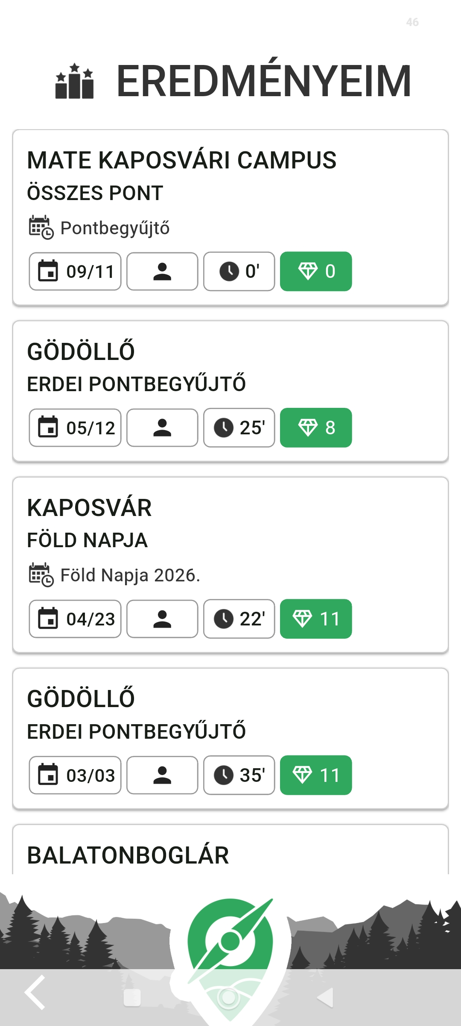

A pálya teljesítése után az EREDMÉNYEK csempére kattintva láthatod az idődet:
és a kvízben elért pontokat: .
Ha többiek eredményére is kíváncsi vagy válaszd ki a pályát és kattints a naptár ikonra!

Slide 23
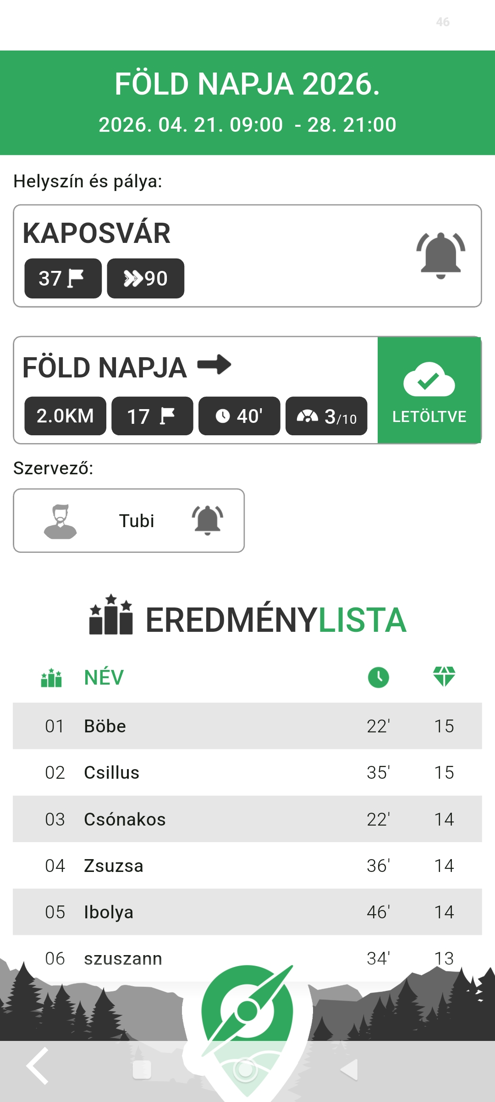

Az EREDMÉNY LISTA rendezhető idő és pontszám szerint.
Az ikonra kattintva idő szerinti, a ikonra kattintva pontszám szerinti sorrendben jelennek meg az eredmények.

Slide 24
Induljon a Pontvadászat
Kezdődjön az Első (fel)hajtás
Jó versenyzést!

